Slide 1
Budućnost učenja: Korištenje AI-a i Low-Code platformi
April 2024.

Slide 2
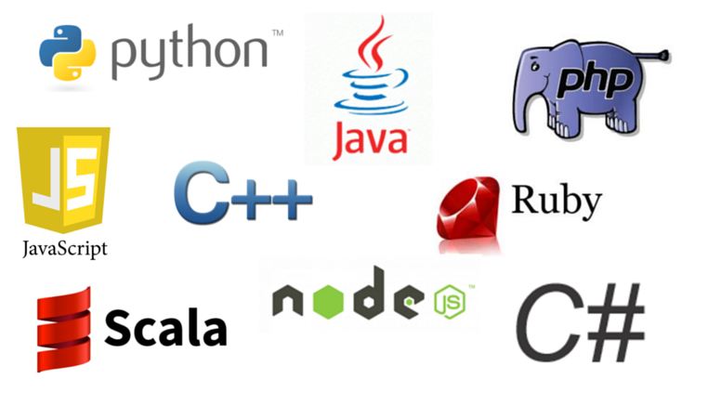
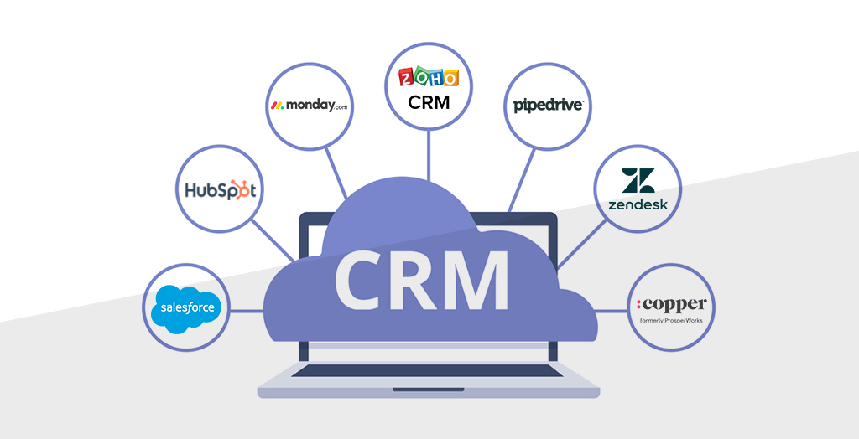
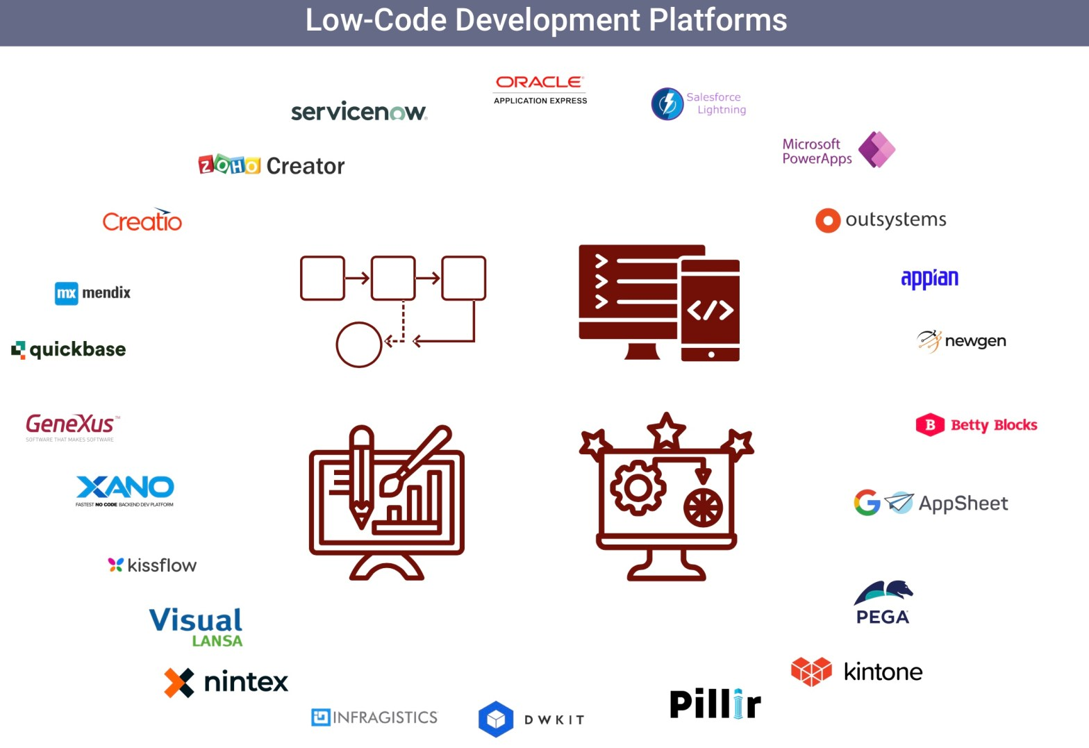
#keepitsimple #lowcode #powerplatform
Evolucija razvoja aplikacija
Custom Software | Packaged Software | Low-code Software
Rješenja rađena po mjeri | Off-the-shelf rješenja | Brza rješenja
Veća fleksibilnost i dodavanje novih funkcionalnosti | Standardizirane opcije i funkcionalnosti | Nudi balans između brzine i funkcionalnosti
Duži razvoj novih funkcionalnosti | Brži razvoj novih funkcionalnosti | Brži razvoj novih funkcionalnosti
Nudi veću mogućnost dodavanja novih funkcionalnosti | Limitirano u dodavanju novih funkcionalnosti | Limitirano prema kompleksnosti rješenja
Skup razvoj zbog novog rješenja | Veći prvotni trošak + dodatni trošak naknadnog podešavanja | Mali trošak – samo licenciranje
Potrebno veće znanje programiranja | Potrebno veće znanje programiranja | Potrebno malo ili ništa znanja o programiranju

Slide 3
#keepitsimple #lowcode #powerplatform
Najčešći slučajevi korištenja low-code platformi
Prikupljanje podataka kroz forme
58%
Automatizirani procesi unutar aplikacija
49%
Aplikacije koje zamijenjuju papir, excel i mailove
42%
Novo korisničko sučenje za postojeće aplikacije
22%
Izvor: Gartner, Inc (2023)

Slide 4
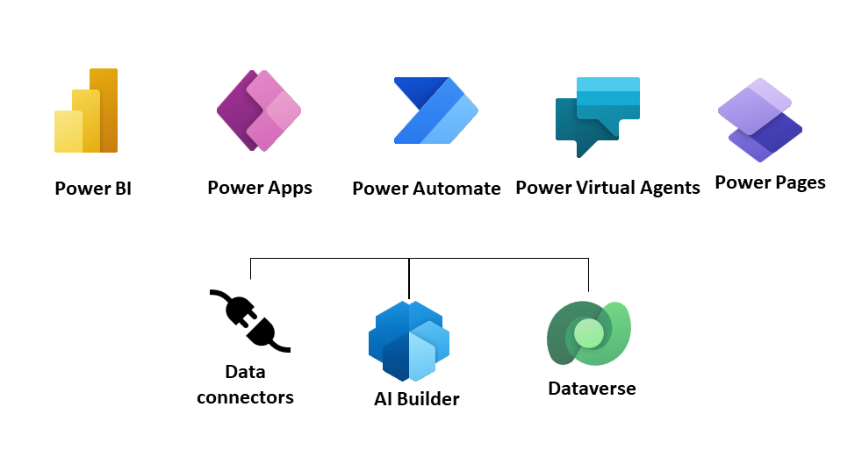
#keepitsimple #lowcode #powerplatform
Microsoft Power Platforma
Poslovna analitika
Innovation anywhere. Unlocks value everywhere
Razvoj aplikacija
Automatizacija procesa
Razvoj virtualnih agenata
Razvoj vanjskih web stranica
Pohrana i upravljanje podacima
Spajanje na izvore podataka

Slide 5
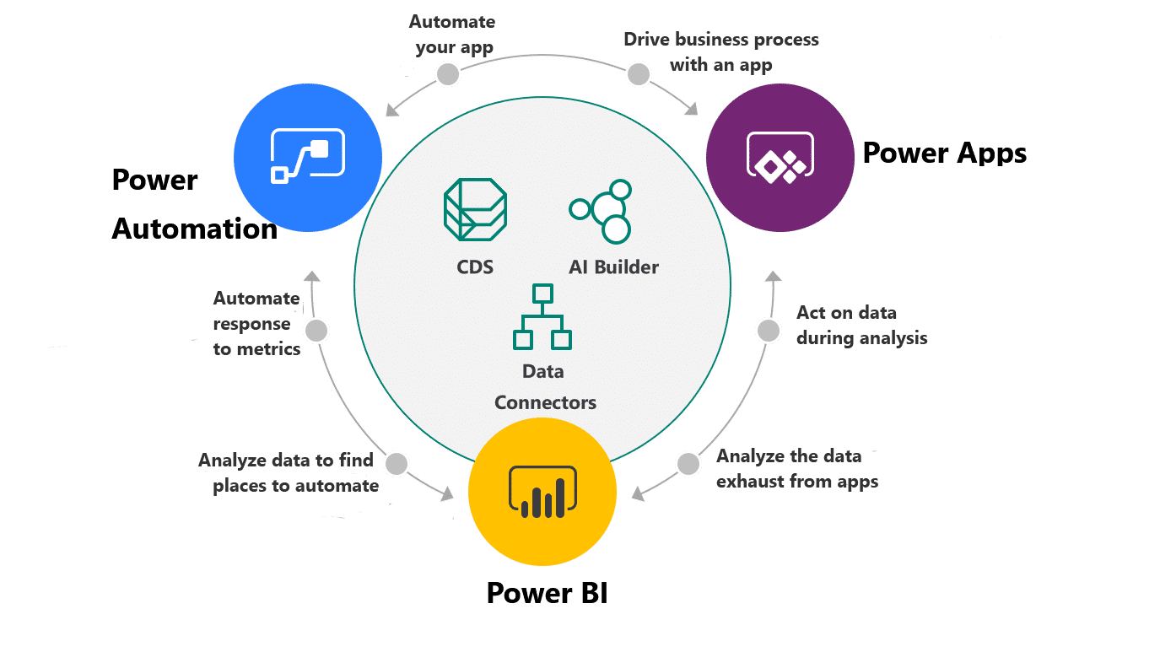
#keepitsimple #lowcode #powerplatform
Integrirana low-code platforma

Slide 6
Krenimo u razvoj…

Slide 7
Copyright A1 Hrvatska d.o.o.
All rights reserved. The information contained in this document may not be published, broadcasted or otherwise distributed without prior written consent.

